Slide 1

Horizontes: Una mirada diferente de ver la realidad
Institución Educativa Municipal Nacional – Pitalito (Huila)
Docentes coordinadores: María Eugenia Ortiz y Marleny Monje
Año: 2026

Slide 2
¿Qué es la experiencia?
Proyecto institucional de educomunicación que fortalece la competencia comunicativa mediante la producción de un periódico escolar.
Cobertura: desde preescolar hasta grado 11; participación de estudiantes, docentes, egresados y familias.
Inicio histórico del proyecto escolar: 1982 (El Nacional) → 1992 (Eco Estudiantil) → 2003 (Horizontes).
Actualidad: alrededor de 15 ediciones; edición 2025 relanzada con cronograma y comité de redacción.

Slide 3
CONTEXTO
1982
El Nacional
1992
Eco Estudiantil
2003
Horizontes

Slide 4
PROPÓSITO
Formar comunicadores críticos, creativos y comprometidos con su comunidad.
Fortalecer competencias comunicativas y ciudadanas.
Promover la investigación y la escritura creativa.
Ser puente entre la escuela y la comunidad.

Slide 5
FUNDAMENTACIÓN
PEDAGÓGICA
Enfoque socio-constructivista. Interacción, construcción conjunta y saberes previos.
CONCEPTUAL
Comunicación como construcción de significados compartidos; prensa escolar como dispositivo formativo.
REFERENTES
Vygotsky (zona de desarrollo proximal) y Freinet (prensa escolar),
METODOLÓGICA
aprendizaje basado en proyectos; talleres de redacción, edición y diseño; trabajo colaborativo.

Slide 6
PERTINENCIA
Responde a necesidades de lectoescritura, pensamiento crítico y ciudadanía en estudiantes.
Fortalece identidad y sentido de pertenencia a la IEM Nacional y al contexto local
Integra problemáticas locales y experiencias de comunidad en géneros periodísticos
Vincula actores y proyectos institucionales para visibilizar logros e iniciativas.

Slide 7
CONSISTENCIA
Secuencia clara: consejo de redacción → investigación → redacción → edición → diseño del machote → impresión → distribución → lectura en clases.
Coherencia entre contexto, objetivos, metodología y resultados esperados.
Roles definidos (editor, redactores, fotógrafos, diagramador, comité editorial) y responsabilidades.
Articulación con procesos evaluativos de aula (rúbricas, auto/coevaluación, entregables).

Slide 8
EMPODERAMIENTO DE LA COMUNIDAD
Participación activa de estudiantes (preescolar–11º), docentes de todas las áreas, egresados y familias.
Consejo de redacción y comité editorial con estudiantes de grados superiores y docentes del área.
Difusión y lectura en la comunidad educativa; uso del medio para la voz estudiantil y docente.
Apoyo directivo para tiempos, logística y financiación.

Slide 9
SEGUMIENTO Y EVALUACIÓN
Planificación con objetivos medibles; registro en actas; seguimiento continuo.
Evaluación formativa y sumativa; rúbricas; autoevaluación y coevaluación; grupos focales.
Análisis de productos (calidad de artículos) y del trabajo en equipo (colaboración y comunicación).
Registro de evidencias: fotos, videos, audios, artículos y publicaciones en el periódico.

Slide 10
RESULTADOS E IMPACTO
Logros:
Más de 16 ediciones de Horizontes.
Estudiantes con mejores competencias de lectura, escritura y pensamiento crítico.
Mayor sentido de pertenencia e identidad institucional.

Slide 11
RETOS Y SOLUCIONES
Retos: Recursos, motivación, tiempo, habilidades técnicas.
Soluciones: Formación, gestión creativa, alianzas, participación comunitaria.

Slide 12
SOSTENIBILIDAD Y TRANSFERENCIA
Proyecto institucional y transversal.
Cronograma anual y roles definidos.
Posibilidad de replicar en otras instituciones.

Slide 13
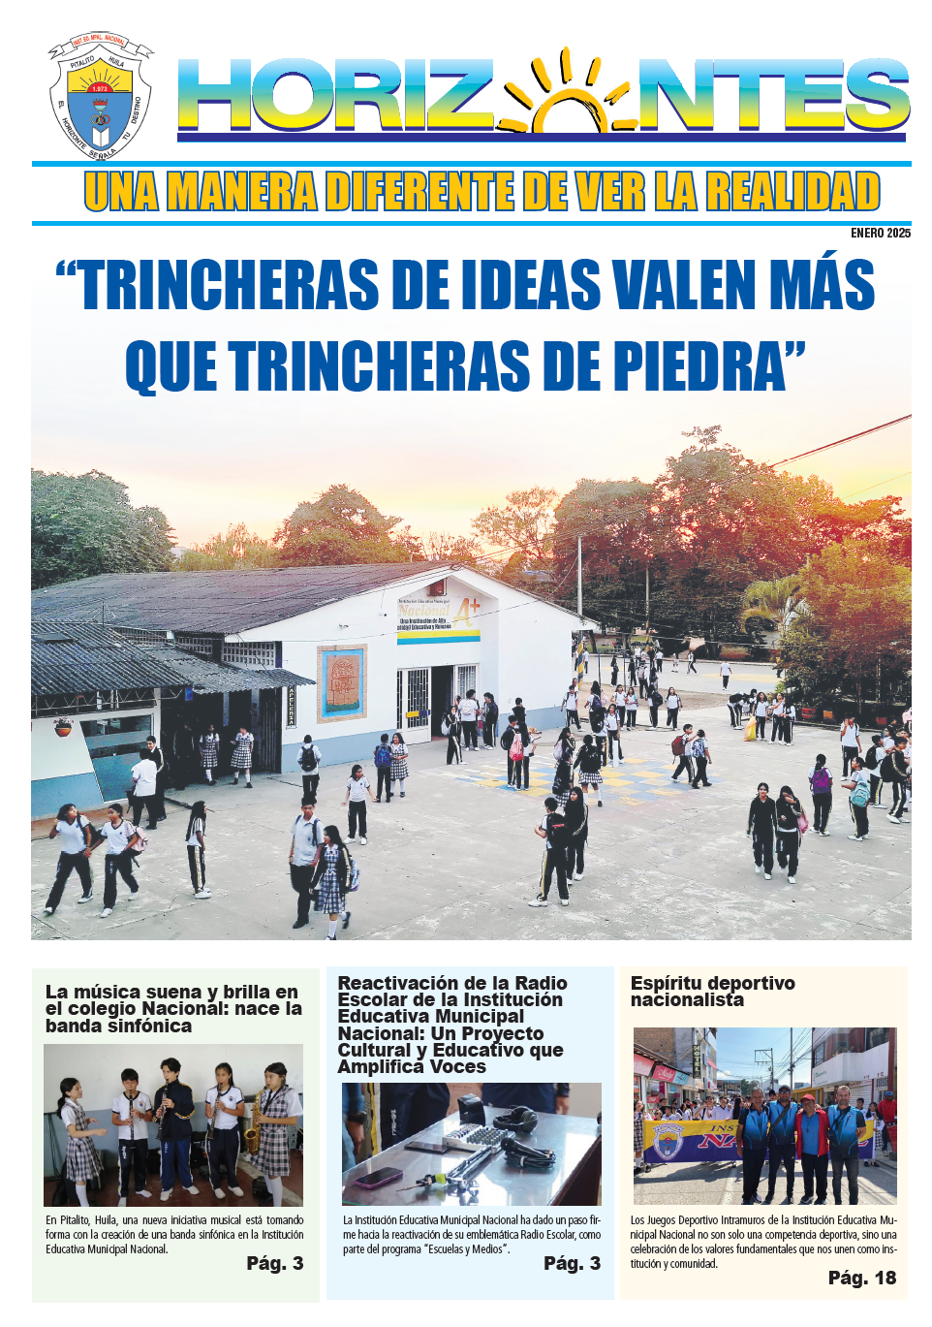
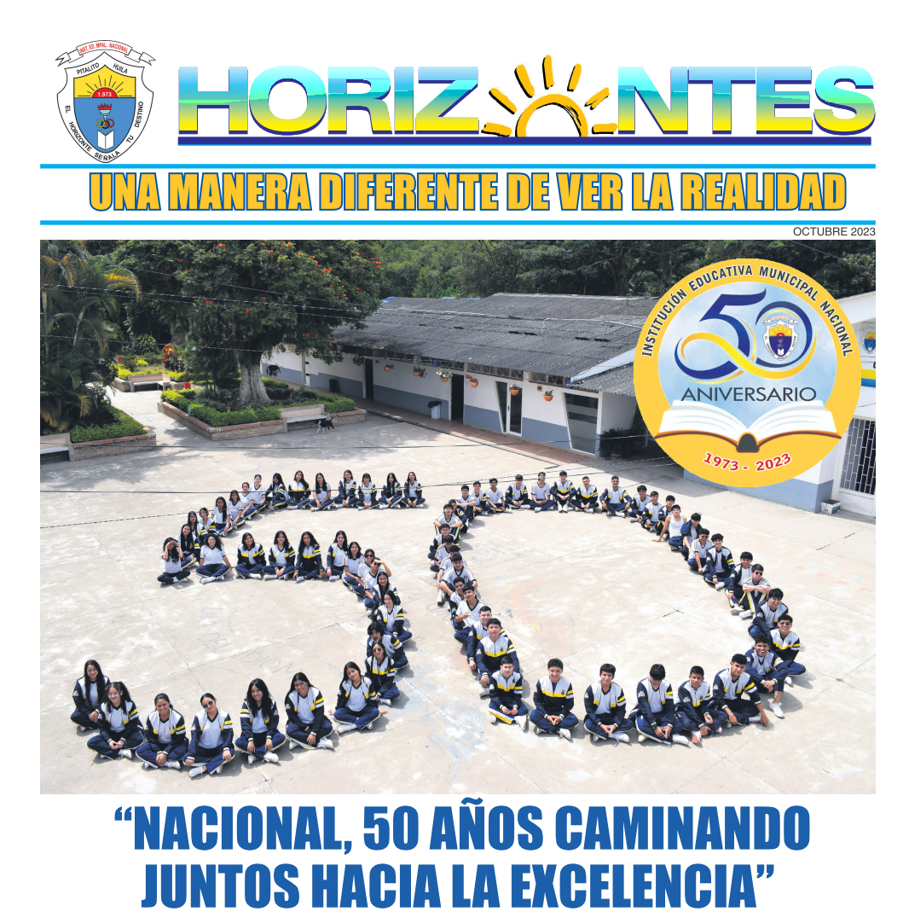
GRACIAS

